Slide 1
从线性回归到机器学习
龙沛洵
2019.7.23

Slide 2
线性回归例子
样本数据
X | Y
0.3 | 3.9
1.4 | 4.9
2.2 | 6.3
3.7 | 8.5
4.1 | 8.7
5.6 | 10.4
6 | 11.2
7.2 | 13.2
8.9 | 15.2
9.5 | 15.9
预测
X | Y
3.1 | ？
5.2 | ？
8.3 | ？
利用最小二乘法极小化均方误差求解出拟合直线方程
X | Y
3.1 | 7.44
5.2 | 10.23
8.3 | 14.36
$$\hat{y}=1.3301x+3.3159$$

Slide 3
线性回归与机器学习
线性回归是基本的统计分析方法。它非常简单，但它蕴含了机器学习的一些基本思想。
机器学习的主要思想
通过大量带标记的样本数据生成（训练）一个“模型”(model)，然后我们便可以用这个模型来根据输入的数据，预测相应的标记。
监督学习——使用带标记的样本进行训练
线性回归与机器学习对应概念
X[…] —— 样本数据
Y[…] —— 样本标记
最小二乘法 —— 训练算法
均方误差$\sum_{i=1}^{m}{{\left(y_{i}−bx_{i}−a\right)}^{2}}$ —— 损失函数(loss function)
回归方程$\hat{y}=bx+a$ —— 训练产生的模型
将未知标记的x代入回归方程求解$\hat{y}$ —— 预测

Slide 4
线性回归与机器学习
可以认为机器学习是线性回归的推广
数据和标记不一定是数值类型的
数据可以有很多维
训练产生的模型不一定是线性函数，可以是更复杂的函数，甚至可以是由很多节点和边组成的复杂图结构（例如神经网络）。
损失函数不一定采用均方误差
训练算法可以有多种选择
训练目标是最小化损失函数
根据训练数据是否拥有标记分类
监督学习(supervised learning)：分类、回归
无监督学习(unsupervised learning)：聚类
半监督学习(semi-supervised learning)

Slide 5
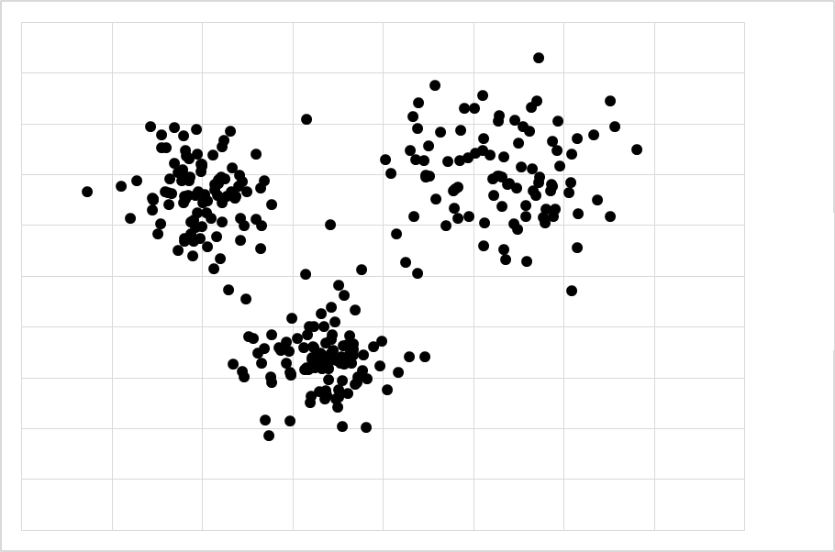
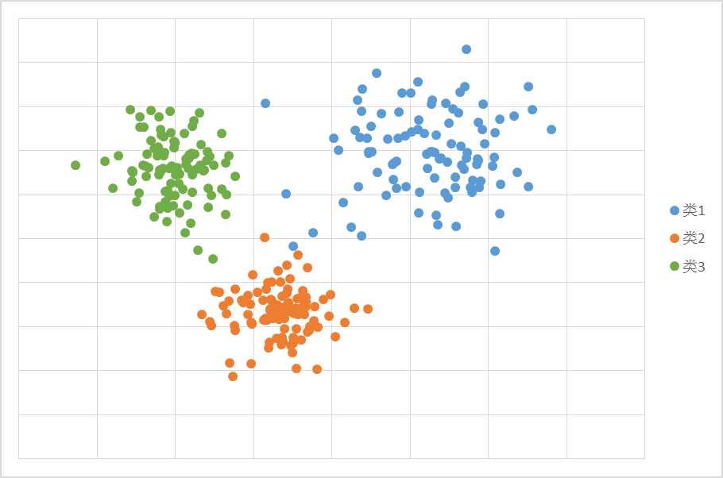
聚类问题
无监督学习的典型代表

Slide 6
多元线性回归
X不再只是单一变量，而是一个n维向量$x={\left(x_{1},x_{2},…,x_{n}\right)}^{T}$
多元线性回归的回归方程的形式
$$\hat{y}=b_{1}x_{1}+b_{2}x_{2}+…+b_{n}x_{n}+a$$
若将$x_{1},x_{2},…,x_{n}$视为n个属性，则$b_{1},b_{2},…,b_{n}$可视为每个属性的权重，$b_{i}$越大表示属性$x_{i}$对预测值的重要性越大。
令$b={\left(b_{1},b_{2},…,b_{n}\right)}^{T}$，则回归方程可写为：
$$\hat{y}=b^{T}x+a$$
给定一组数据集$D=\left\{\left(x_{1},y_{1}\right),…,\left(x_{m},y_{m}\right)\right\}$
与一元线性回归类似，可以利用最小二乘法对参数$b$和$a$进行估计，进而得到回归方程。
多元线性回归的均方误差的定义中包含矩阵运算。

Slide 7
多元线性回归
一元线性回归参数计算公式
$$\hat{b}=\frac{\sum_{i=1}^{m}{x_{i}y_{i}−m\overline{x}\overline{y}}}{\sum_{i=1}^{m}{x_{i}^{2}}−m{\overline{x}}^{2}}$$
$$\hat{a}=\overline{y}−\hat{b}\overline{x}$$
对于多元线性回归，使用最小二乘法极小化均方误差时涉及矩阵运算，且矩阵往往不是满秩的，因此多元线性回归通常不能求出公式解。
常用的数值解法：梯度下降法、牛顿法等。

Slide 8
梯度下降法
很多机器学习模型的训练算法中涉及求解函数极值的问题，梯度下降法是最常用的优化算法。
梯度：$gradf\left(x\right)=\left(\frac{∂f}{∂x_{1}},\frac{∂f}{∂x_{2}},…,\frac{∂f}{∂x_{n}}\right)$
梯度的意义
函数在一点沿梯度方向的方向导数达到最大值
函数值沿梯度方向变化最快
梯度下降法的原理
考虑求解局部极小值问题
因为函数值沿梯度方向变化最快，因此为了寻找极小值，从某一点出发，可以考虑每次沿着梯度方向前进一定步长。
若函数性质比较好，且步长选择合适，则梯度下降法可以收敛到局部极小值点。

